Slide 1
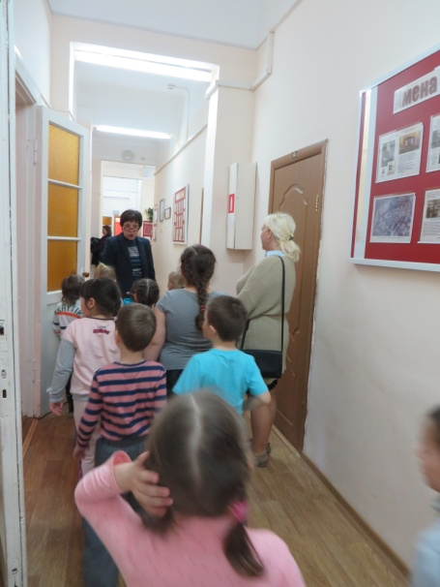
муниципальное бюджетное дошкольное образовательное учреждение
«Детский сад № 3» городского округа Самара
443004 г. Самара, ул. Нефтяников, д. 14а
тел.: (846) 330-37-16 факс: (846) 330-37-16 е-mail: mdou-3k@yandex.ru
Воспитанники МБДОУ «Детский сад № 3»
г.о. Самара
посетили МБУ ДО г.о. Самара
«Детскую музыкальную школу
им. П.И. Чайковского»
«Музыка - могучий источник мысли. Без музыкального воспитания невозможно полноценное умственное развитие ребёнка (…). Развивая чуткость ребёнка к музыке, мы облагораживаем его мысли, стремления»
Май, 2018 г.
В. Сухомлинский

Slide 2
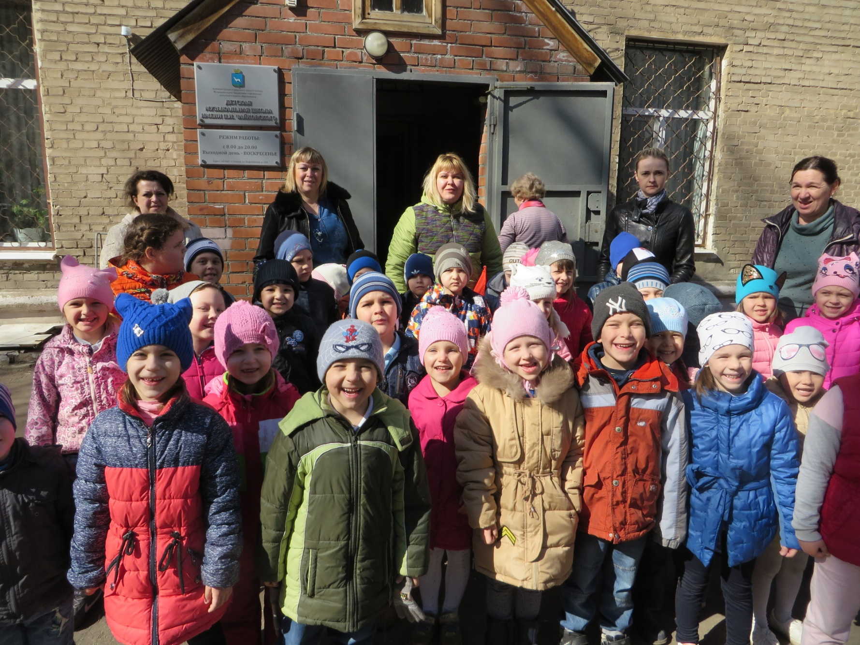
"Музыкальное воспитание - это не воспитание музыканта, а, прежде всего, воспитание человека."
В. Сухомлинский

Slide 3
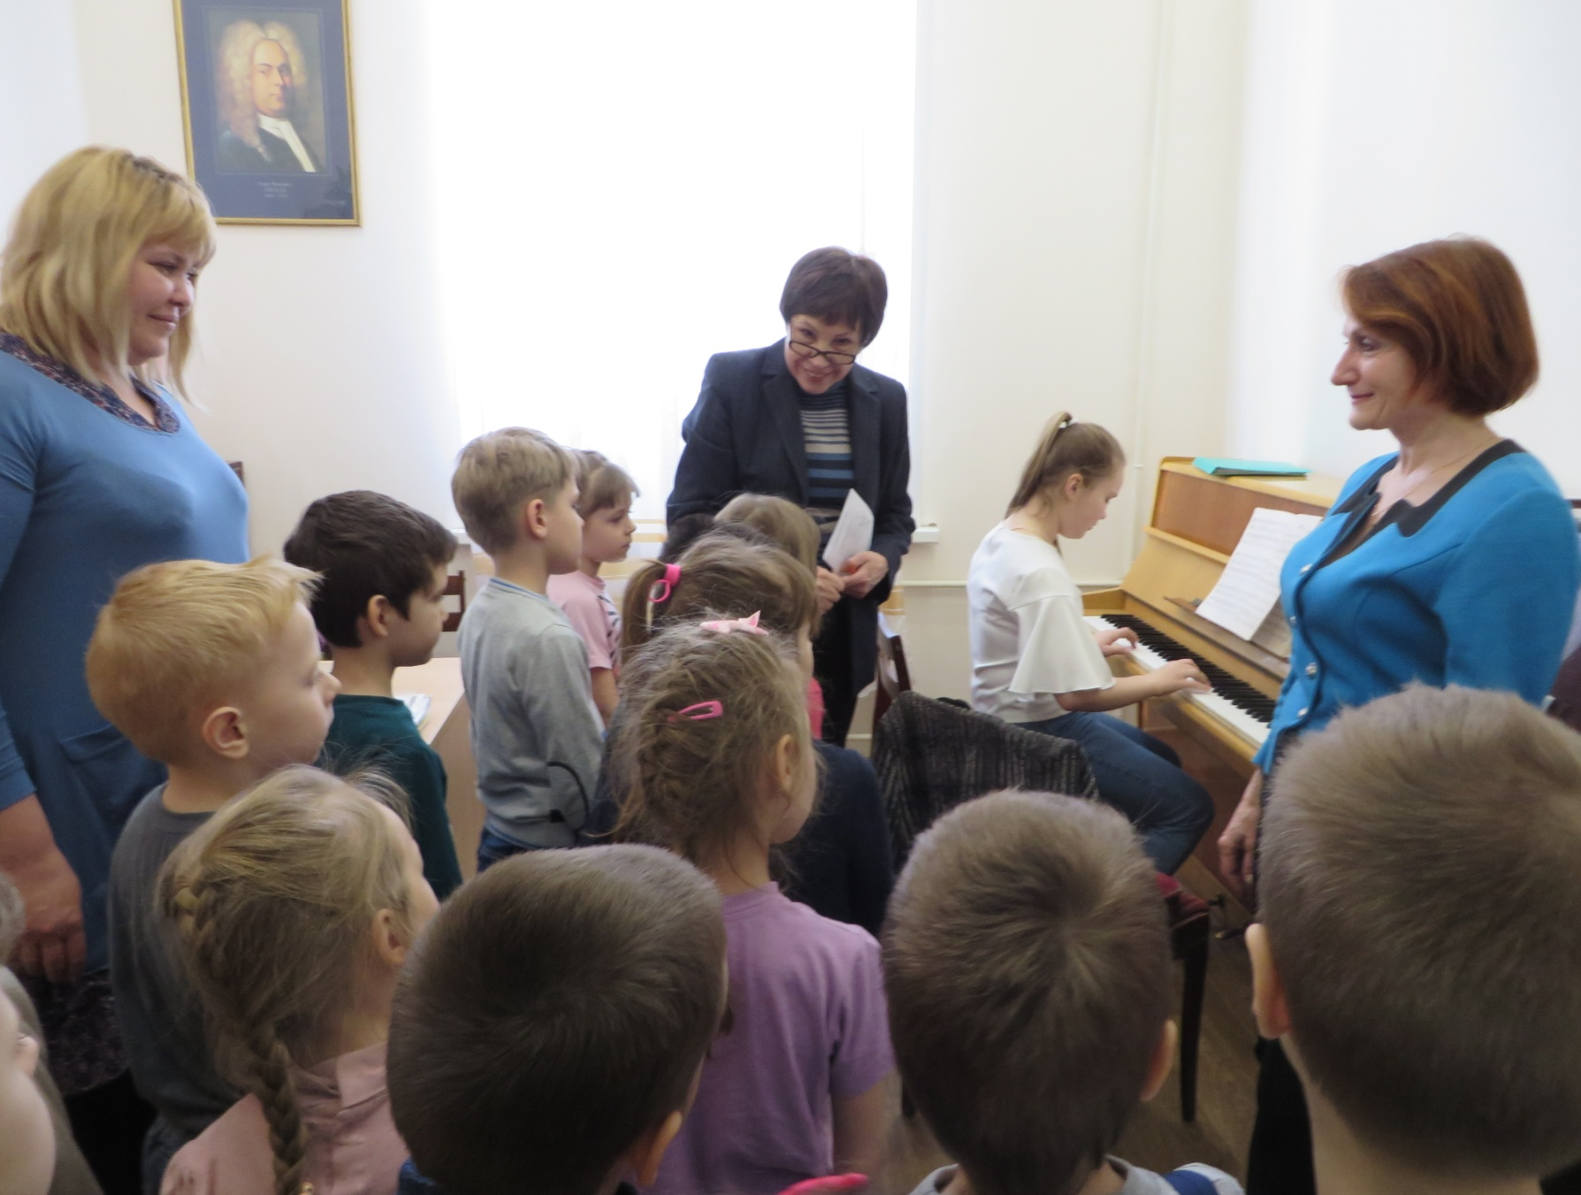
Музыка - могучий источник мысли. Без музыкального воспитания невозможно полноценное умственное развитие.
Музыка объединяет моральную, эмоциональную и эстетическую сферы человека. Музыка — это язык чувств.
В.А. Сухомлинский

Slide 4
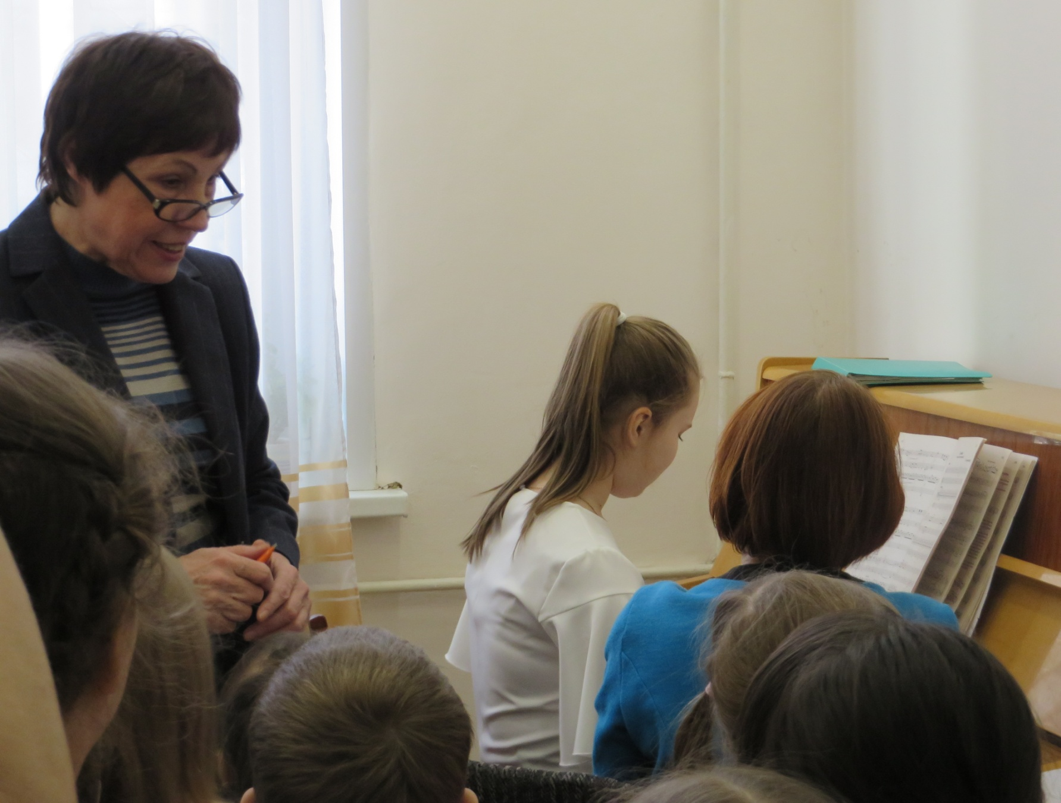
«Музыка воодушевляет весь мир, снабжает душу крыльями, способствует полету воображения; музыка придает жизнь и веселье всему существующему, делает человека счастливыми.
Ее можно назвать воплощением всего прекрасного и всего возвышенного.» Платон

Slide 5
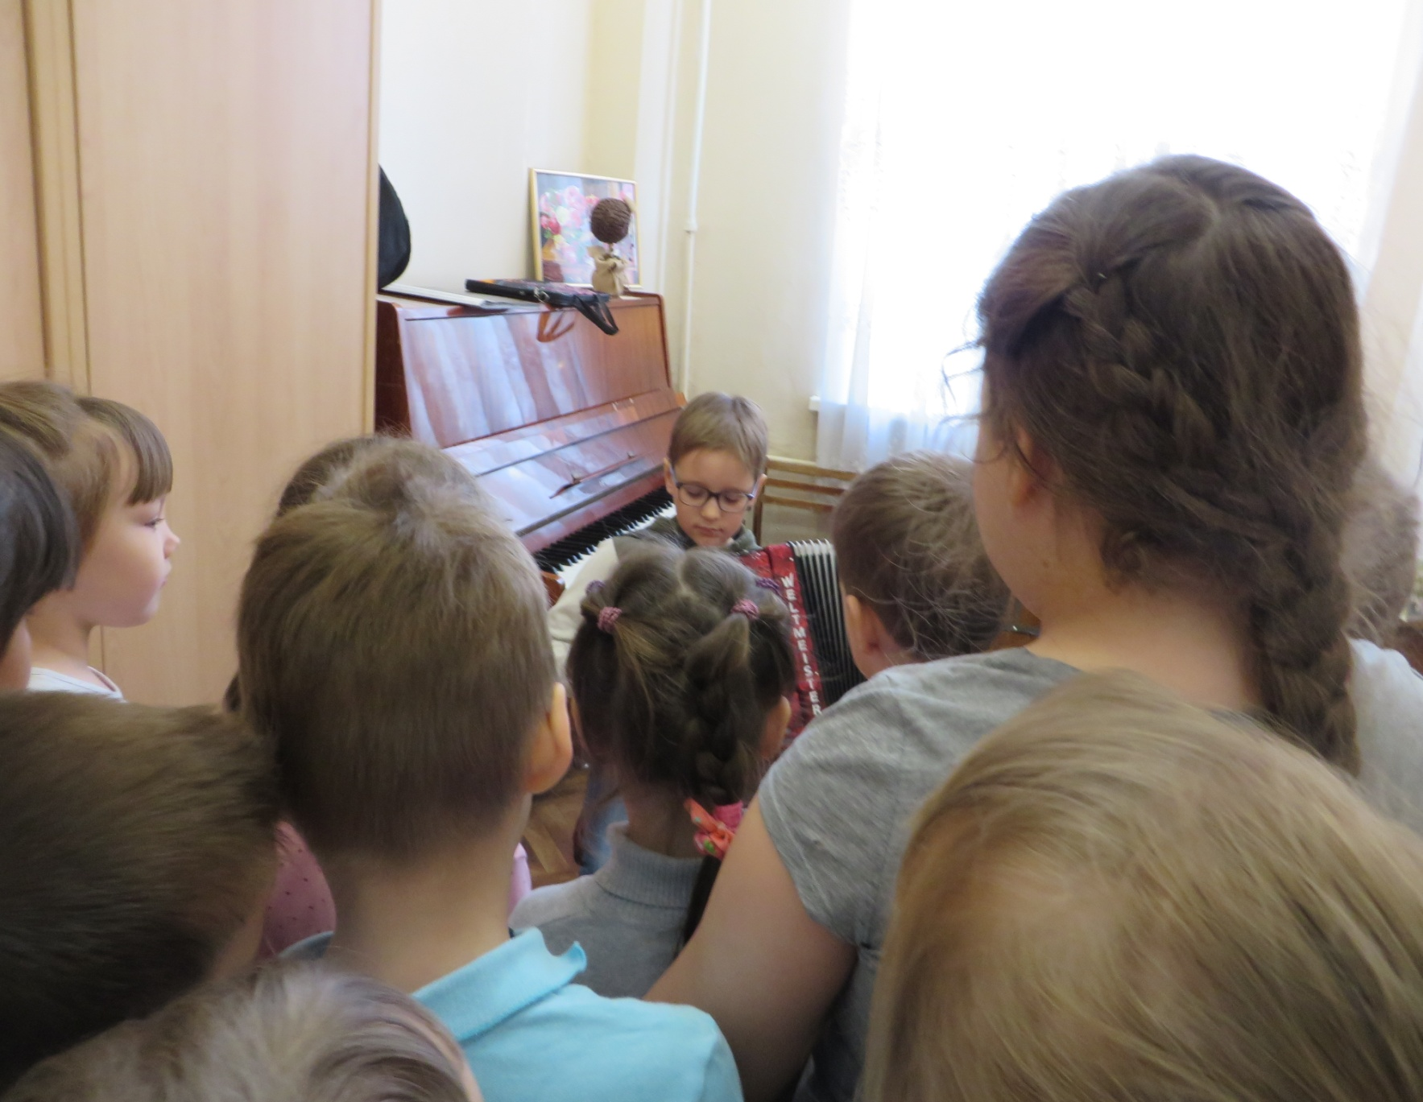
Из всех искусств музыка - самое человечное и распространенное.
Жан Поль

Slide 6
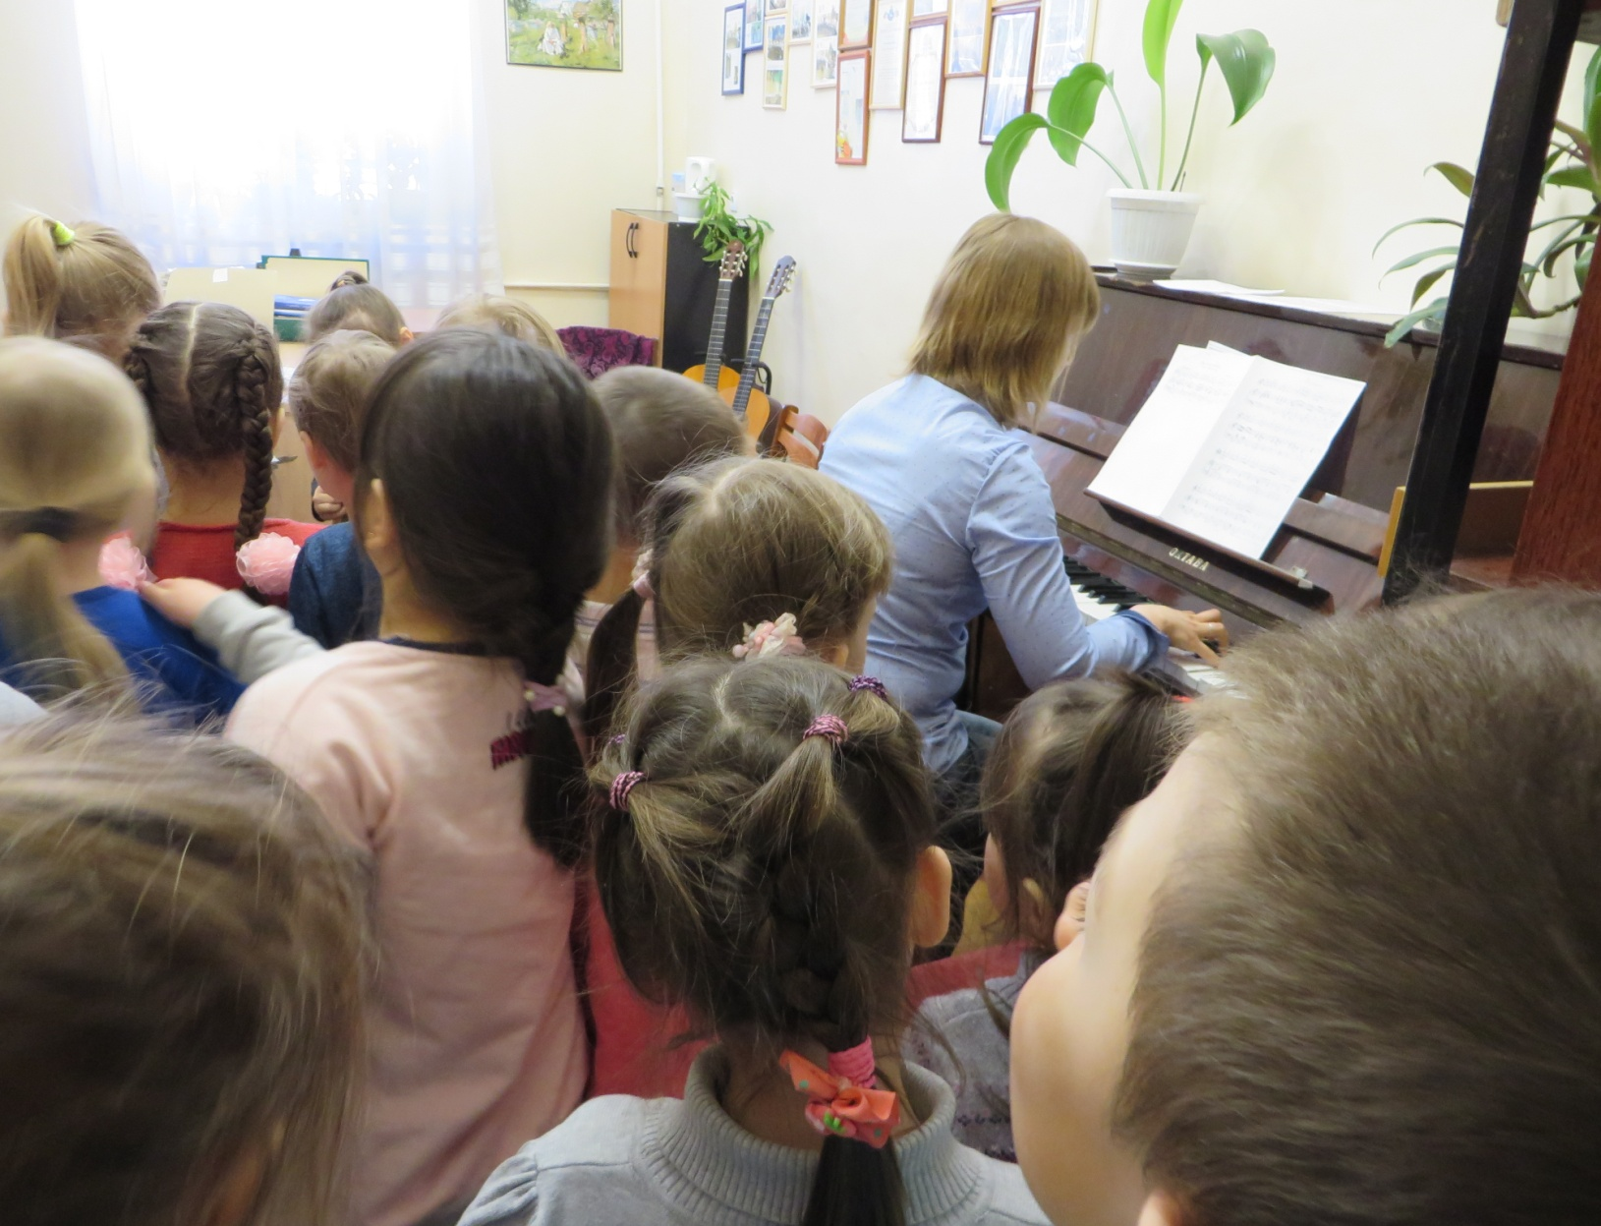
«Умение слушать и понимать музыку - один из элементарных признаков эстетической культуры, без этого невозможно представить полноценного воспитания»
В. Сухомлинский

Slide 7
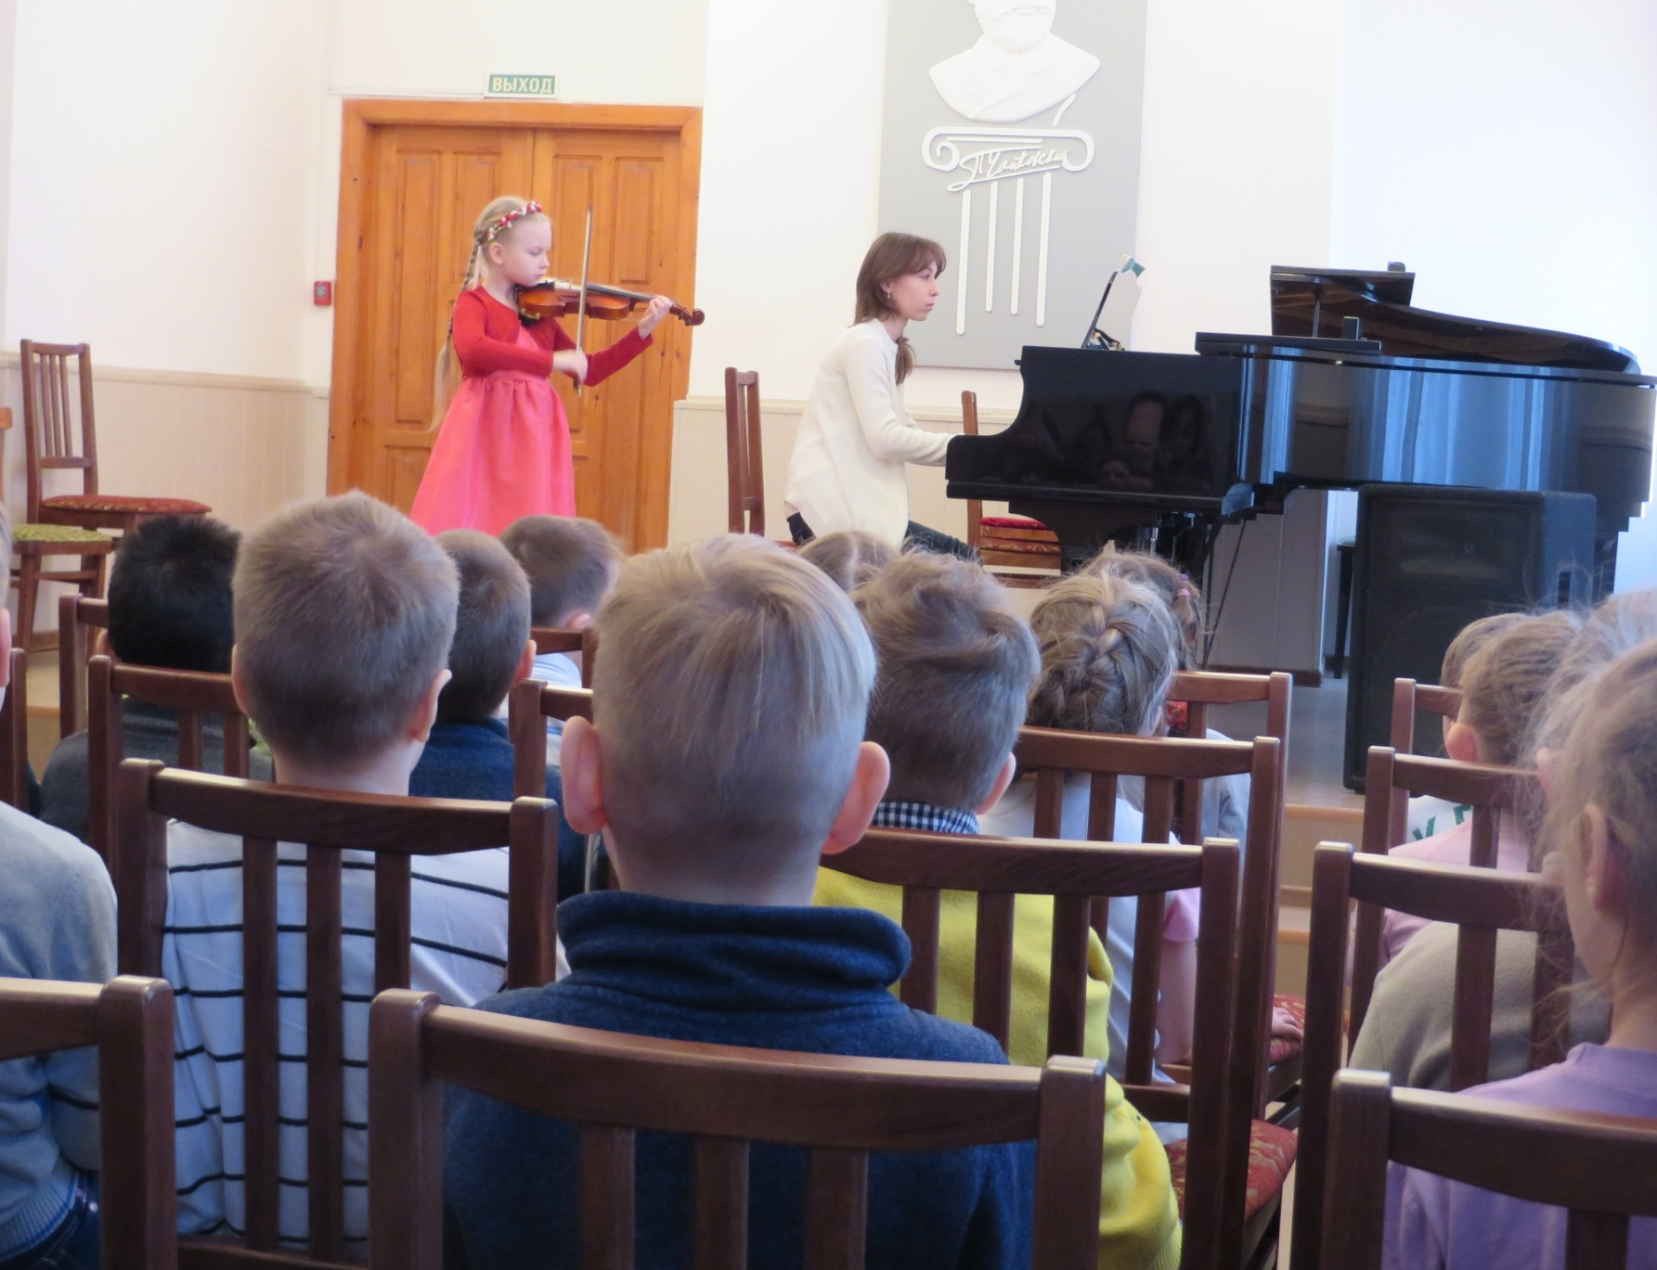
Музыка может изменить мир,
поскольку она способна изменить людей. Боно

Slide 8
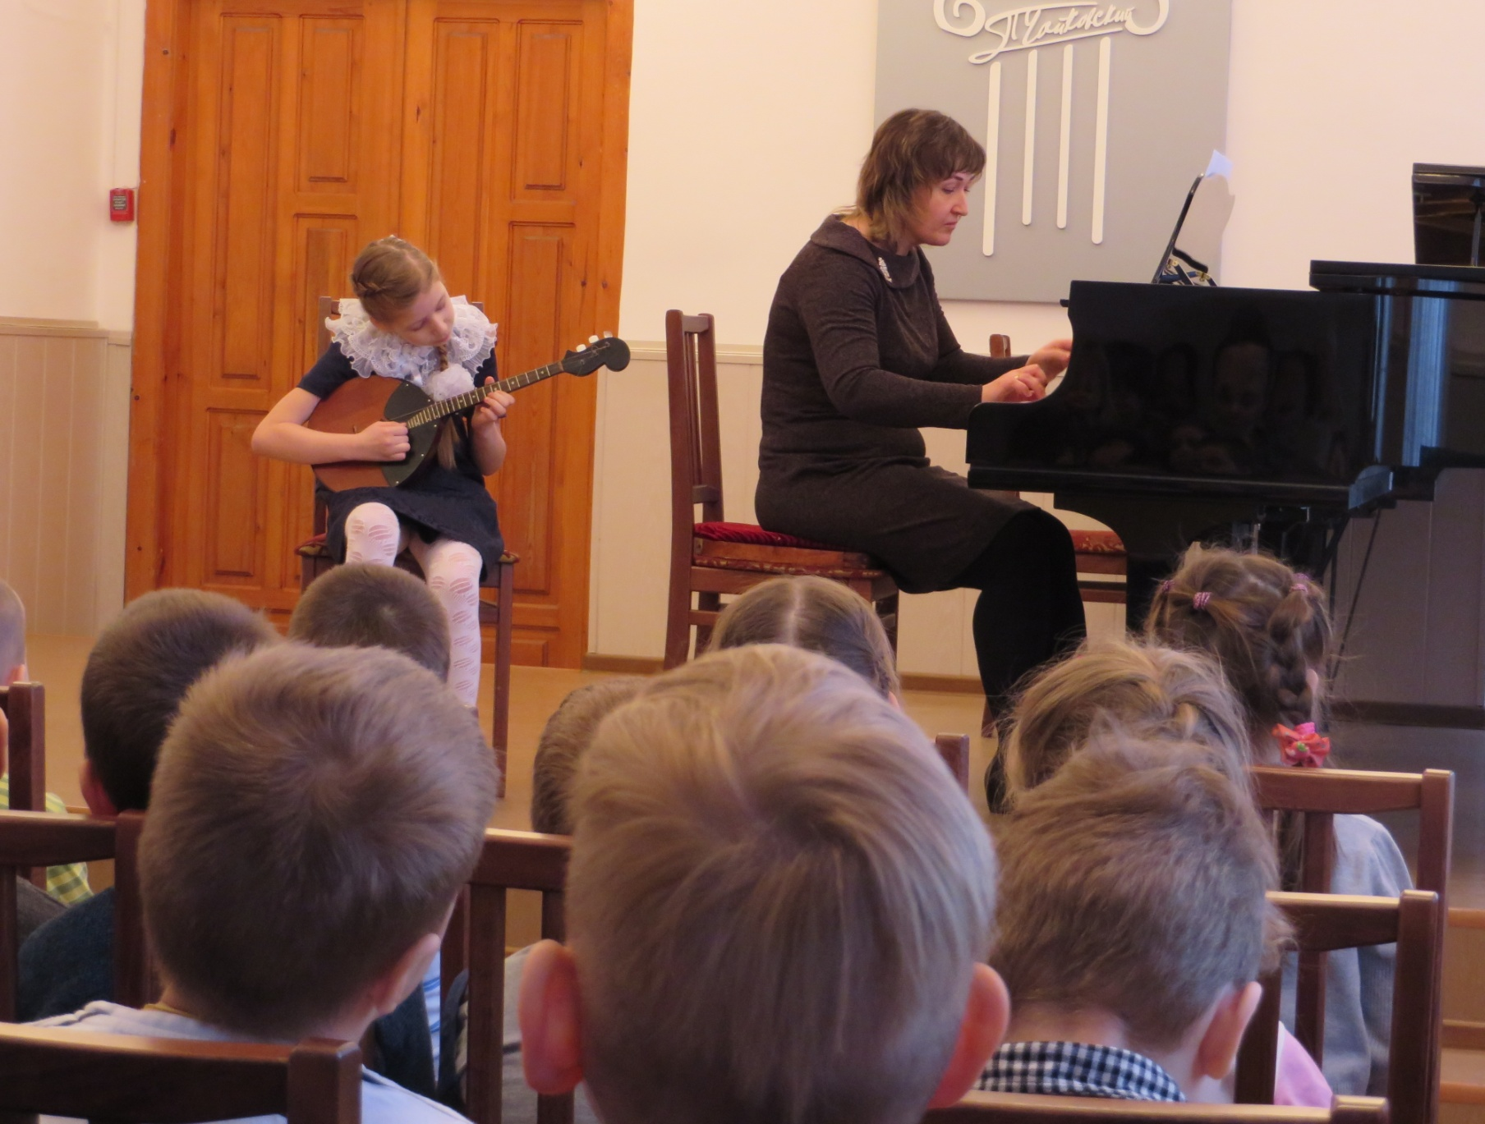
Музыка - это величайшее утешение: оно освежает сердце и дарует ему мир. Мартин Лютер

Slide 9
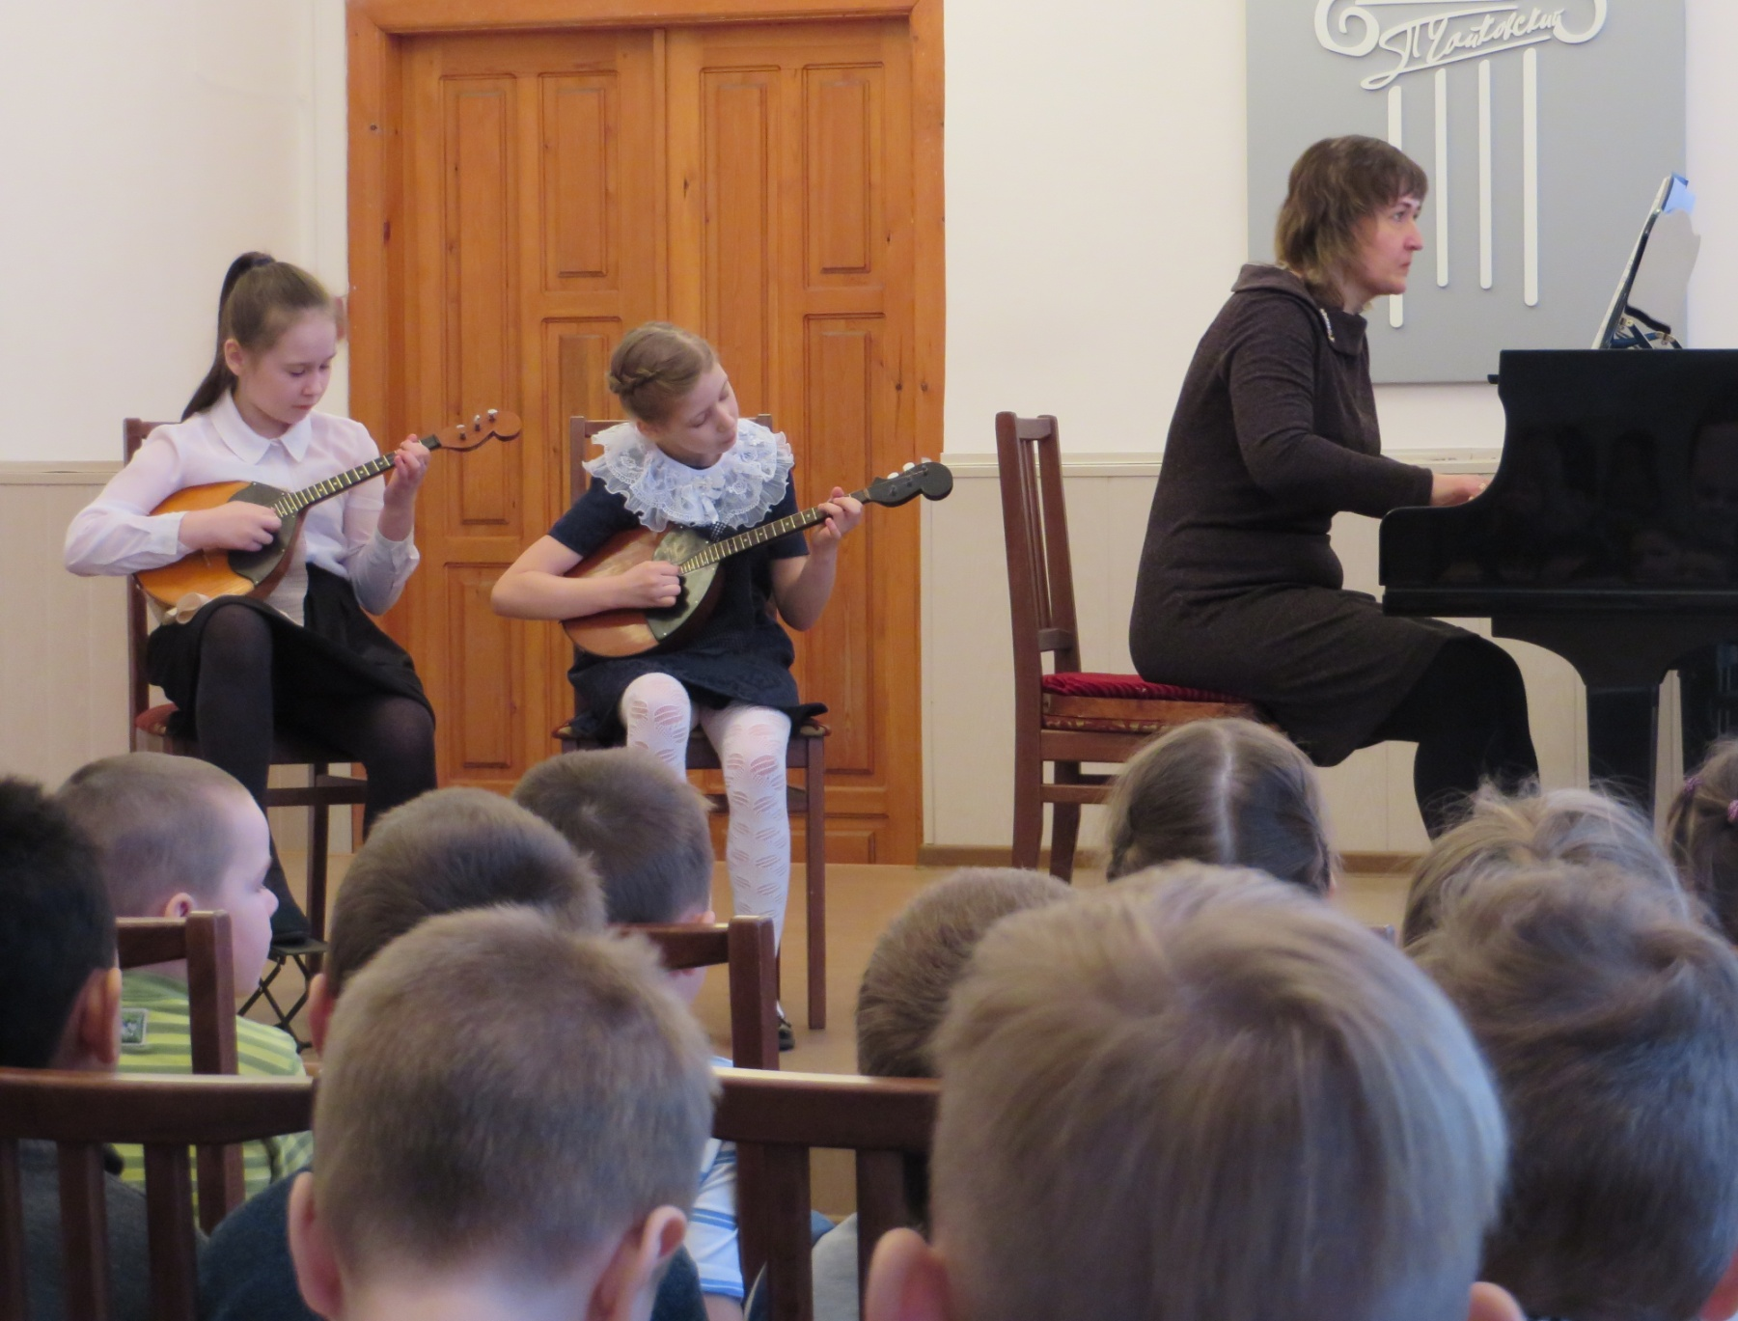
Чтобы полюбить музыку, надо прежде всего её слушать. Дмитрий Шостакович

Slide 10
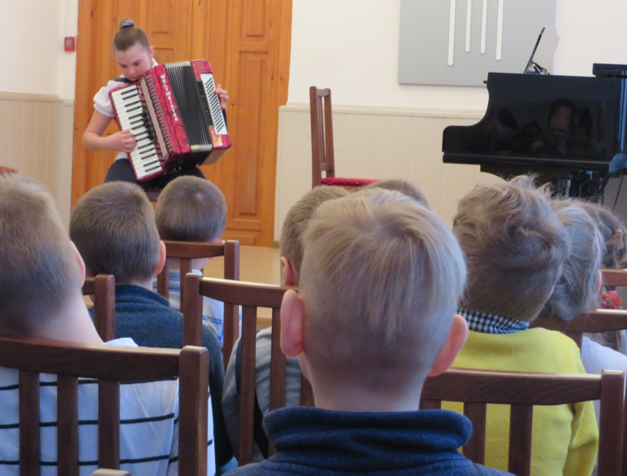
Я пишу о моей жизни и я пишу о том, что я думаю, и вы знаете, каждая песня разная. Есть песни о любви и грустные песни. Это идёт из моего сердца, и это действительно всё, что я чувствую. Музыка спасла меня во многих отношениях. Она питает мою душу. Тейлор Момсен

Slide 11
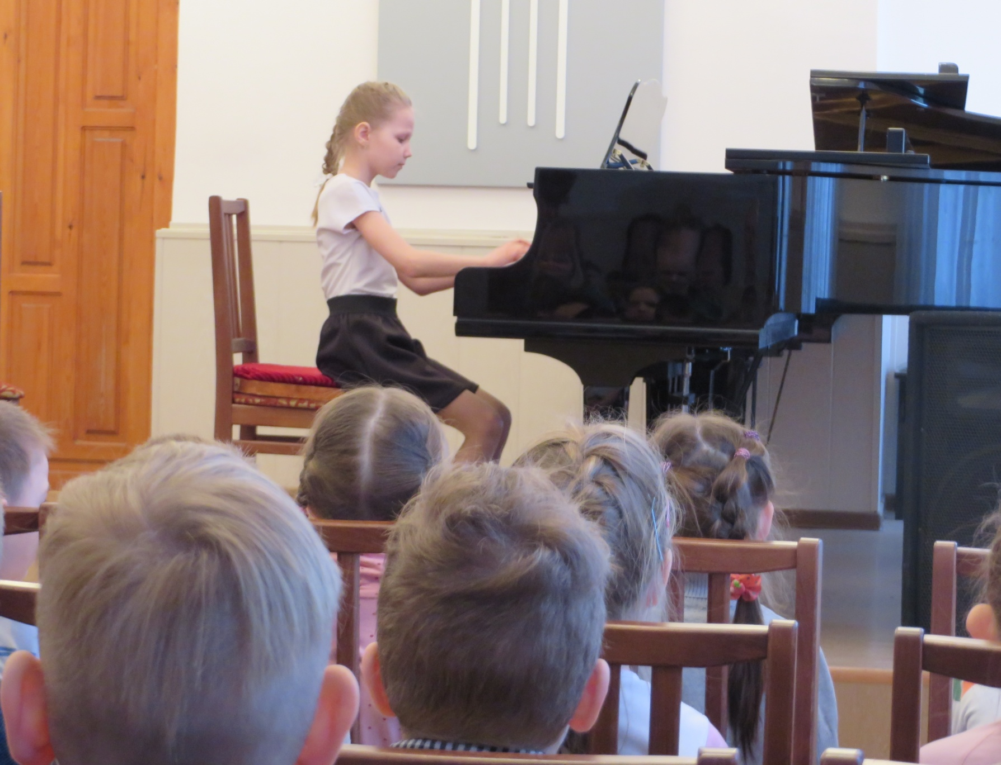
Любите и изучайте великое искусство музыки: оно откроет вам целый мир высоких чувств, страстей, мыслей. Оно сделает вас духовно богаче, чище, совершеннее. Благодаря музыке вы найдете в себе новые, неведомые вам прежде силы. Вы увидите жизнь в новых тонах и красках. Дмитрий Шостакович

Slide 12
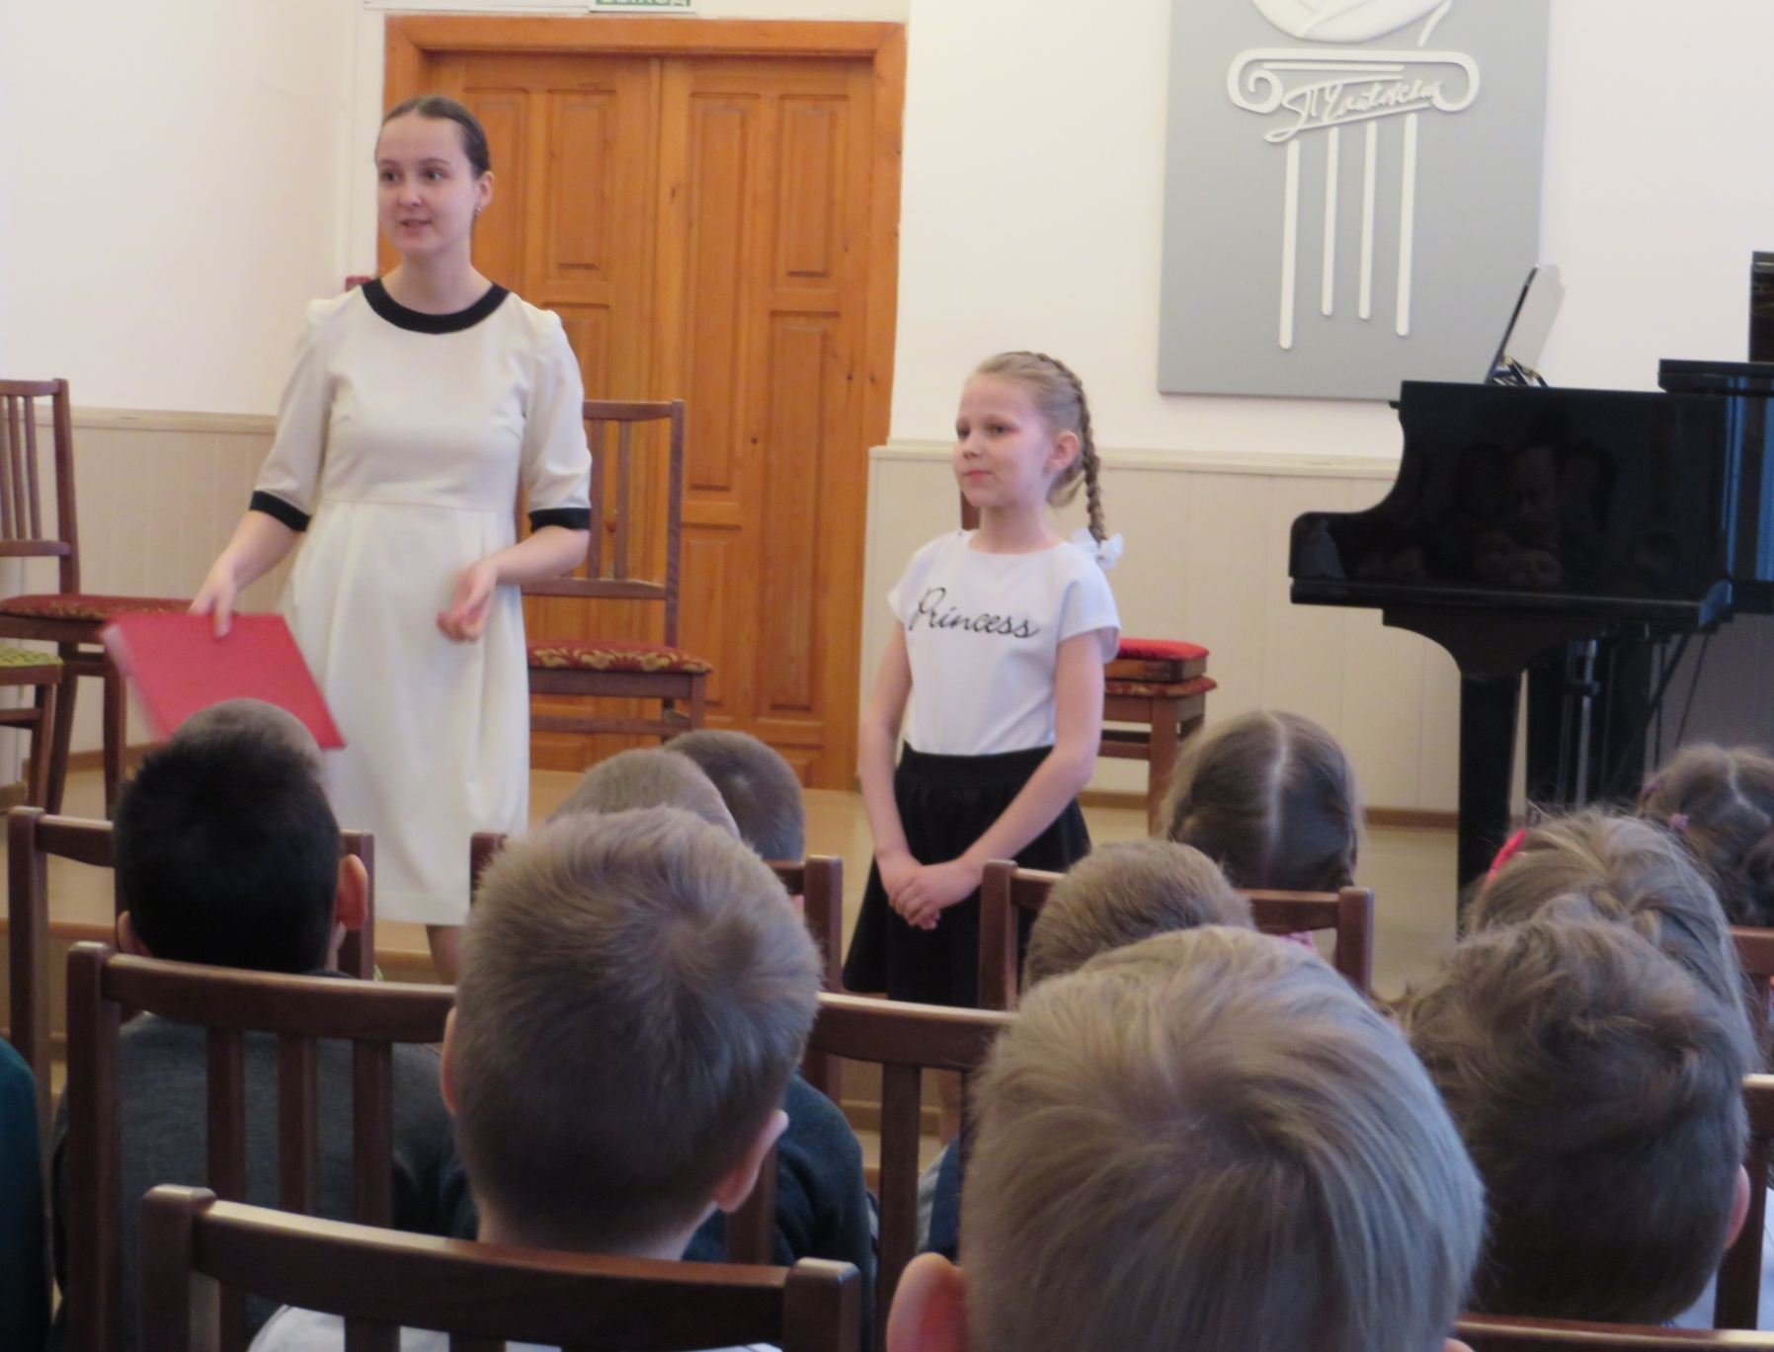
Не обязательно понимать музыку, но необходимо, чтобы она доставляла наслаждение. Леопольд Стоковский

Slide 13
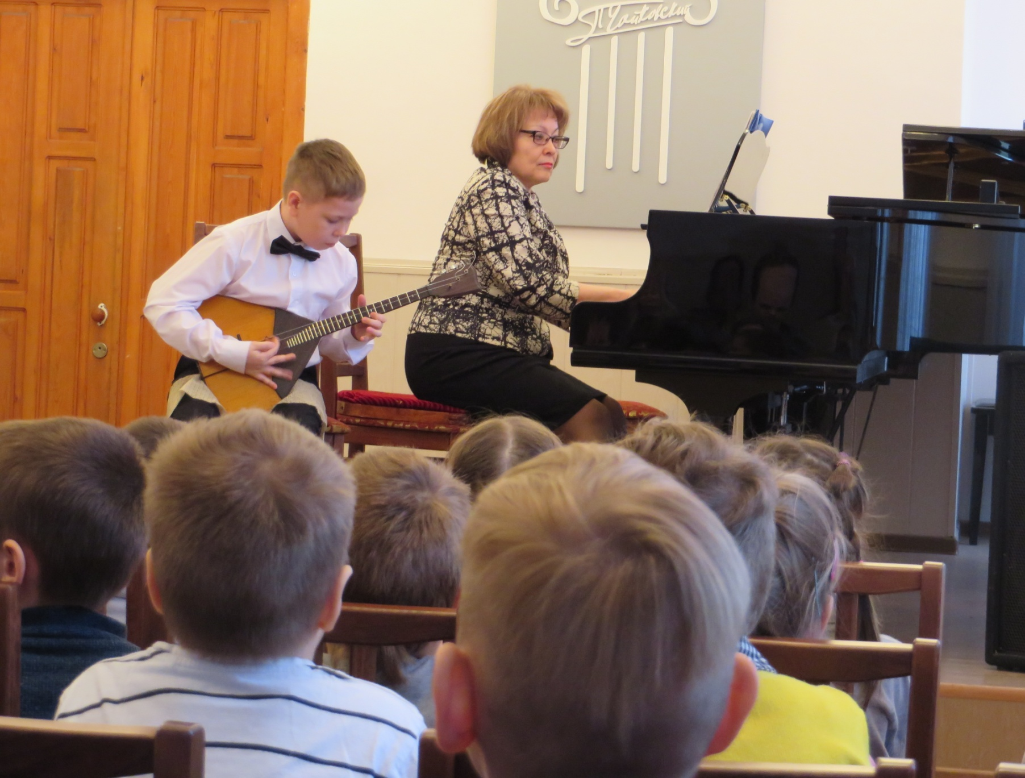
Цель музыки — трогать сердца. Иоганн Себастьян Бах

Slide 14
муниципальное бюджетное дошкольное образовательное учреждение
«Детский сад № 3» городского округа Самара
443004 г. Самара, ул. Нефтяников, д. 14а
тел.: (846) 330-37-16 факс: (846) 330-37-16 е-mail: mdou-3k@yandex.ru
«Любите и изучайте великое искусство музыки. Оно откроет вам целый мир высоких чувств, страстей, мыслей. Оно сделает вас духовно богаче. Благодаря музыке вы найдете в себе новые неведомые вам прежде силы. Вы увидите жизнь в новых тонах и красках.»
Д.Шостакович

